Slide 1
（１）低所得者の一号保険料の軽減強化
（２）一定以上所得者の利用者負担の見直し
（３）補足給付の見直し（資産等の勘案）
４．費用負担の公平化

Slide 2
（１）低所得者の一号保険料の軽減強化
〔見直し案〕
給付費の５割の公費とは別枠で公費を投入し、
低所得の高齢者の保険料の軽減を強化。
平成27年度（第６期介護保険事業計画）から実施。
現行
27年度～
第１・第２段階 | 0.5 → 0.3
特例第３段階 | 0.75 → 0.5
第３段階 | 0.75 → 0.7
（保険料
基準額×）
市町村民税
世帯全員が非課税
市町村民税 本人が課税
市町村民税本人が非課税
世帯に課税者がいる
1.5
（65歳以上全体の約７割）
（65歳以上全体の約３割）
1.25
月4,972円
（第５期の全国平均額）
1.0
0.75
0.7
更なる保険料軽減を行い、その軽減分を公費により補填。
（2015年度時点で最大1,300億円の公費投入）
0.5
0.3
特例
第3段階
第3段階
特例
第4段階
第4段階
第5段階
第6段階
第1段階
第2段階
第1段階
生活保護被保護者、世帯全員が市町村民税非課税の老齢福祉年金受給者等
第2段階
世帯全員が市町村民税非課税かつ本人年金収入等80万円以下等
特例第3段階
（保険者判断で
設定可能）
世帯全員が非課税かつ本人年金収入等80万円超120万円以下
第3段階
世帯全員が市町村民税非課税かつ本人年金収入１２０万円超等
特例第4段階
（保険者判断で
設定可能）
本人が非課税かつ本人年金収入等80万円以下
第4段階
本人が市町村民税非課税（世帯に課税者がいる）
第5段階
市町村民税課税かつ基準所得金額190万円未満
第6段階
市町村民税課税かつ基準所得金額190万円以上
収入
121

Slide 3
保険料の標準６段階から標準９段階への見直しの検討
○所得水準に応じてきめ細かな保険料設定を行うため、また、多くの自治体で特例第３・特例第４段階の設置や、本人課税所得層の多段階化をしている現状を踏まえ、標準の段階設定を、現行の6段階から9段階に見直す。
○なお、現在と同様、引き続き保険者の判断による弾力化を可能とする。
【現行】
標準６段階
第6段階
1.5
世帯課税・本人非課税 約３０％
第5段階
1.25
世帯非課税 約３３％
本人課税 約３７％
特例
第4段階
1
第4段階
1
特例
第3段階
0.75
第3段階
0.75
第1
段階
0.5
第2
段階
0.5
第６段階の一段上の多段階化を標準化
【見直しのイメージ】
標準９段階
第５の
分割
・乗率１．７は、現在の全保険者の最上位段階の乗率の中央値
・新第１段階を７割軽減の0.3とすることから、最上位を７割加算の1.7とするとバランスが良い。
第１・第２
の統合
特例第３特例第４の標準化
新
第9段階
1.7
新
第8段階
1.5
新
第7段階
1.3
新
第6段階
1.2
別枠公費による軽減強化
（世帯非課税）
新
第5段階
1
新
第4段階
0.9
※新第４段階の乗率０．９は、現在の全保険者の特例第４段階の部分の乗率（特例未実施を含む）の中央値
新
第3段階
0.7
新
第2段階
0.5
新第1段階
0.3
122

Slide 4
（参考） 第１号被保険者の保険料の段階設定の状況（第５期）
（１）保険料段階数別の保険者数
段階数 | ６ | ７ | ８ | ９ | １０ | １１ | １２ | １３ | １４ | １５ | １６ | １７ | １８
保険者数 | 275 | 250 | 237 | 220 | 230 | 150 | 115 | 44 | 30 | 17 | ５ | ５ | ２
割合 | 17.4% | 15.8% | 15.0% | 13.9% | 14.6% | 9.5% | 7.3% | 2.8% | 1.9% | 1.1% | 0.3% | 0.3% | 0.1%
※平成24年４月１日現在の1580保険者を対象。
※制度発足当初は５段階制を標準（最上位に１段追加して６段階も可能）であったが、平成１８年４月から、第２段階を細分化して６段階制を標準とするとともに、上位段階の多段階設定を可能とした。
（２）特例第４段階の実施状況
・1253保険者で設定（全体の約79％）
・特例第４段階（年金収入等80万円以下）は、第４期（平成２１年度～）から設定可能とした。
（３）特例第3段階の実施状況
・815保険者で設定（全体の約52％）
・特例第3段階（年金収入等120万円以下）は、新たに第5期（平成24年度～）から設定可能とした。
123

Slide 5
（４）第４段階以下の各段階の基準額に乗じる割合別の保険者数
 |  |  | 0.3 未満 | 0.3 以上～ | 0.4 以上～ | 0.5 | 0.5 超 ～ | 0.6 以上～ | 0.7 以上～ | 0.75 | 0.75 以上 ～ | 0.8 以上～ | 0.9 以上 ～ | １
第１ 段階 | 世帯全員が非課税 | 生保 老福 | ７ | 18 | 202 | 標準1351 |  | ２
第２ 段階 |  | 本人年金収入 80万円以下 | １ | ７ | 139 | 標準1312 | 35 | 82 | ４
特例第３段階 |  | 80万円超 120万円以下 |  |  | １ |  | ８ | 545 | 256 | 特例 未設定 765 特例 設定 5
第３ 段階 |  | 120万円超 |  |  |  |  | ２ | 34 | 127 | 標準1400 | 2 | 14 | １
特例第４段階 | 本人非課税 | 80万円以下 |  |  |  |  |  |  | ２ | ６ |  | 641 | 604 | 特例 未設定 327
第４ 段階 |  | 80万円超 |  |  |  |  |  |  |  |  |  | １ | ３ | 標準1576
（介護保険計画課調べ（平成24年４月１日現在の全1580保険者を対象））
（注）特例第３段階を設定しつつ割合が0.75である保険者は、第３段階の割合を0.75より高くしている保険者
124

Slide 6
（２）一定以上所得者の利用者負担の見直し
○ 今後の高齢化の進展に伴い、介護費用は増大し、介護保険料も上昇していくが、制度の持続可能性を高めるためにも、保険料の上昇を可能な限り抑えていく必要がある。
○ このためには、医療と異なりこれまで一律一割に据え置いている利用者負担について、相対的に負担能力のある所得の高い方（一定以上所得者）には2割負担をしていただく必要があるもの。
○ 一定以上所得者の基準については、サービスを一生使わない人もいることや、ケアプランを通じたサービスの選択の幅が広いといった医療との違いにも留意しつつ、設定
○ 具体的な基準としては、モデル年金や平均的消費支出の水準を上回り、かつ、負担可能な水準として以下の案を審議会に提案
案１：被保険者全体の上位約２０％に該当する合計所得金額（※）１６０万円以上の者→年金収入で280万円以上
案２：住民税課税者である被保険者の上位半分以上に該当する合計所得金額１７０万円以上の者→年金収入で290万円以上
※ 年金収入の場合：合計所得金額＝年金収入額―公的年金等控除（基本的に120万円）
案１：被保険者全体の上位２０％（合計所得金額160万円以上））→年金収入で280万円以上
20%
住民税非課税
（62％）
住民税課税
（38％）
住民税課税
50%
案２：課税者の上位５０％（合計所得金額170万円以上）→年金収入で290万円以上
125

Slide 7

（参考） 医療保険制度の介護保険制度の利用者負担の経緯
＜定率負担の割合＞
○ 介護保険の利用者負担は、制度創設以来１割を維持している。
○ 介護保険制度施行時にはまだ高齢者医療は定額負担制であり、その後定率負担が導入され、さらに負担割合の見直しが行われている。
介護保険の利用者負担
 |  | H8 H12.4
負担割合 |  | １割
介護保険
制度案大綱
医療保険の患者負担（70歳以上の高齢者）
 |  | S58.2 H13.１ | H14.10 | H18.10 | H20.4
負担 割合 | 現役並み所得者 | 定額負担 １割 | ２割 | ３割
 | それ以外 |  | １割 |  | 70～74歳２割 （１割に凍結中） 75歳以上１割
医療保険の患者負担（健康保険、70歳未満）
 |  | S59.10 H9.9 H14.10 H15.4 | H20.4
負担 割合 | 本人 | １割 ２割 ３割
 | 被扶養者 | ３割 ３割 （入院２割） ２割 ２割 （３歳未満） （未就学児）
３割
（入院2割）
126

Slide 8
（参考） ＜負担限度額＞
○ 介護保険の高額介護サービス費の負担限度額は、制度創設以来据え置かれている。
○ 介護保険制度の高額介護サービス費の限度額は、制度創設時の医療保険の高額療養費の多数該当の金額に合わせて設定されたが、医療保険における住民税課税世帯の基準は現在37,200円から44,400円に引き上げられている。
介護保険
 |  | H12.4 | H17.10
負担 限度 月額 | 課税世帯 | 37,200円
 | 非課税世帯 | 24,600円 | 24,600円
 | 年収80万円以下 |  | 15,000円
 | 生活保護受給者 | 15,000円
医療保険（70歳以上の高齢者）
 |  | H13.１ | H14.10 | H18.10 | H20.4
負担 限度 月額 ※ | 現役並み所得者 | 37,200円 | 72,300円＋（医療費 －361,500円）×1％ ＜40,200円＞ | 80,100円＋（医療費 －267,000円）×1％ ＜44,400円＞
 | 一般 |  | 40,200円 | 44,400円
 | 低所得者Ⅱ | 24,600円
 | 低所得者Ⅰ | 15,000円
※ ＜＞は、年４回以上利用する多数該当時の金額。
127

Slide 9
（参考） 年金収入と合計所得金額
生活保護基準額
１５４万円
住民税
非課税
１５５万円
平均的消費支出
（無職高齢者単身世帯）
１７０万円
モデル年金
(厚生年金)
１９８万円
（案①）被保険者の上位２割
２８０万円
(案②) 課税層の上位半分
２９０万円
介護保険料が第６段階
３１０万円
医療保険の
現役並み所得
３８３万円
年金収入のみ単身
基礎年金
７９万円
合計所得
金額
160
170
190
年金収入
100
200
300
400
500
＋配偶者（基礎年金）
年金収入
100
200
400
300
500
生活保護基準額
２１７万円
平均的消費支出
（年収250～349万円の無職高齢者世帯）
２４７万円
モデル年金２７７万円
平均的消費支出
（無職高齢者世帯）
２８９万円
住民税非課税
２９０万円
（２１１＋７９万円）
(案①)被保険者の上位２割
３５９万円
(280＋79)
（案②）課税層の上位半分
３６９万円
(290＋79)
介護保険料が第６段階
３８９万円
(310＋79)
医療保険の
現役並み所得
５２０万円
※ 夫婦世帯については、夫が厚生年金、妻が国民年金の収入のみと仮定。単身世帯は、年金収入のみと仮定。
※ モデル年金とは、厚生年金は、夫が平均的収入（平均標準報酬36.0万円）で40年間就業し、妻がその期間全て専業主婦であった世帯が年金を受け取り始める場合の給付水準であり、上記は平成25年4月～9月分の年金額によるもの。
※ 夫婦世帯で夫の介護保険料が第６段階となる場合３８９万円は、夫の年金収入を３１０万円とし、妻は基礎年金７９万円とした場合の合計額。
※ 医療保険の現役並み所得は、収入基準の金額（世帯合計５２０万円、単身３８３万円）
※ 平均的消費支出は、平成24年家計調査による。単身世帯は65歳以上の無職単身世帯の消費支出。夫婦世帯は、高齢者世帯(男65歳以上,女60歳以上の者のみからなる世帯で少なくとも一人は65歳以上)のうち世帯主が無職の世帯（世帯人員の平均は2.04人）の消費支出であり、それぞれ平成24年平均の一月当たりの消費支出を12倍したもの。
※ 生活保護基準額は、一級地１の生活扶助の額と、東京都の住宅扶助の上限額を１年分足し上げた数値。
128

Slide 10
（参考） 合計所得金額について
○ 現在、介護保険制度の保険料段階の設定や、住民税均等割の課税の基準には、「合計所得金額」が用いられており、これは、給与所得控除や公的年金控除をした後で、基礎控除や人的控除等の控除をする前の所得金額である。
計 算 項 目 |  |  | 適 用
 | 項 目 |  | 合計所得金額 | 課税所得 | 国保の旧ただし書方式
＋ | 収入（給与収入・事業収入・老齢年金収入等）
－ | 必要経費
 |  | 必要経費（事業所得者） | ○ | ○ | ○
 |  | 給与所得控除（給与所得者） | ○ | ○ | ○
 |  | 公的年金等控除（年金雑所得者） | ○ | ○ | ○
 |  | 青色専従者控除・事業専従者控除 | ○ | ○ | ○
＝ | 所得（収入－必要経費）
 |  | 給与所得 | ○ | ○ | ○
 |  | 年金雑所得等 | ○ | ○ | ○
－ | 所得控除等
 |  | 純損失の繰り越し控除 | × | ○ | ○
 |  | 雑損失の繰り越し控除 | × | ○ | ×
 |  | 人的控除等の所得控除 | × | ○ | ×
 |  | 基礎控除 | × | ３３万円 | ３３万円
＋ | 他に合計する所得
 |  | 土地等に係る事業所得等の金額 | ○ | ○ | ○
 |  | 株式等に係る譲渡所得等の金額 | ○ | ○ | ○
 |  | 長期譲渡所得の金額（特別控除後） | ※ | ○ | ○
 |  | 短期譲渡所得の金額（特別控除後） | ※ | ○ | ○
 |  | 山林所得金額 | ○ | ○ | ○
 |  | 退職所得金額 | 分離課税分除く | 分離課税分除く | ×
※総所得金額に含まれる総合課税分については特別控除後、分離課税分については特別控除前の金額となる。
129

Slide 11
（参考）案１で無職高齢者単身世帯の場合の収支状況
○ 案１に該当する者が無職高齢者単身世帯の場合について、年金が年額280万円（合計所得金額160万円＋公的年金等控除120万円）と仮定し、税や保険料を支払った後の所得と、無職高齢者単身世帯の平均的な消費支出（平均的な医療と介護の自己負担を含む。）を比較する。
○ 可処分所得と消費支出の差は約６５万円となり、後期高齢者医療と介護保険における自己負担の世帯単位での上限となる５６万円を上回っている。
差額
65万円
可処分所得
235万円
無職高齢者単身世帯の平均消費支出
年金収入280万円
※ 平均的な医療と介護の自己負担を含む。
税：22.6
介護保険料：7.5
医療保険料：15.2
130

Slide 12
（参考） 高齢者単身世帯（無職・65歳以上）の消費支出
○ 全単身世帯の平均的な消費支出は、年間ベースで約188万円程度。
○ 高齢者単身世帯（無職・65歳以上）の平均的な消費支出は、約170万円程度。
＜全単身世帯＞
＜高齢者単身世帯＞
（無職・65歳以上）
1,274,316
1,085,856
出典：平成24年家計調査より作成
131

Slide 13
（参考）案１で無職夫婦高齢者世帯の場合の収支状況
○ 案１に該当する者が無職高齢者夫婦世帯の場合について、夫の年金が年額280万円（合計所得金額160万円＋公的年金等控除
120万円）、 妻が国民年金（79万円）と仮定し、税や保険料を支払った後の所得と、無職高齢者世帯のうち収入が250万円～349万円
の世帯の平均的な消費支出（平均的な医療と介護の自己負担を含む。）を比較する。
○ 可処分所得と消費支出の差は約６０万円となり、後期高齢者医療と介護保険における自己負担の世帯単位での上限となる５６万円を上回る水準となっている。
約60万円
2,471,998
収入２５０～３４９万円の世帯の消費支出
可処分所得307万円
年金収入359万円
※ 平均的な医療と介護の自己負担を含む。
税：19.2
介護保険料：13.5
医療保険料：19.6
132

Slide 14
（参考） 無職高齢者（二人以上）世帯の消費支出（全体・収入階級別）
○ 全ての二人以上世帯（平均世帯人員3.07人）の消費支出は、年間ベースで約343万円。
○ 一方で、無職高齢者二人以上世帯（男65歳以上・女60歳以上の者のみからなる世帯で少なくとも一人は65歳以上であり、世帯主が無職の世帯。平均世帯人員：2.02人）の平均的な消費支出は年間ベースで288万円程度。
○ 収入が高いほど全体の消費支出が増えている（特に教養娯楽・その他の消費支出）。収入が250万円～349万円の範囲の者の平均的な消費支出は247万円程度。
＜全世帯＞
＜無職高齢者二人以上世帯＞
出典：平成24年家計調査より作成
3,419,112
2,886,264
2,471,988
1,628,364
1,385,280
平均
２５０万未満
２５０～３４９
３５０万円以上
133

Slide 15
（参考） 高額医療・高額介護合算制度について
○ １年間（毎年８月１日～翌年７月３１日（※１））の医療保険と介護保険における自己負担（※２）
の合算額が著しく高額になる場合に、負担を軽減する仕組み（平成２０年４月～）。
（制度の基本的枠組み）
①対象世帯 医療保険各制度（被用者保険、国保、後期高齢者医療制度等）の世帯に介護保険の受給者が
存在する場合に、被保険者からの申請に基づき、高額療養費の算定対象となる世帯単位で、医療
保険と介護保険の自己負担を合算した額が、別に定める自己負担限度額を超えた場合（※３）
に当該超えた額を支給する。
②限 度 額 年額５６万円を基本とし、医療保険各制度や被保険者の所得・年齢区分ごとの自己負担限度額
を踏まえてきめ細かく設定。（次頁）
③費用負担 医療保険者、介護保険者の双方が、自己負担額の比率に応じて負担し合う。
（制度のイメージ）
介護保険者
（市町村）
④支給額の連絡
医療保険者
①申請
③申請（②の証明
書を添付）
②介護自己
負担額証明書
支給額算定
⑤支給
医療保険受給者
⑤支給
各医療保険の高額療養費算定世帯
介護保険受給者
（※１） 国保及び後期高齢者医療制度における所得区分の変更が、８月１日から適用されることを踏まえたもの
（※２） 食費・居住費及び差額ベッド代等については、別途負担が必要となる（現行の高額療養費・高額介護サービス費等の制度と同様。）。
（※３） 高額医療・高額介護制度の目的は「医療保険と介護保険の自己負担の合算額が著しく高額になる場合に負担を軽減する」という目的と、関係する保険者が複数（２以上）にわたり、それぞれ事務負担及び費用が生じることを踏まえ、（自己負担の合算額－自己負担限度額）が５００円以上となる場合に限り、支給するものとする。
134

Slide 16
＜自己負担限度額＞
○ 年額５６万円（老人医療と介護保険の自己負担を合算した額の分布状況を踏まえて設定）
を基本とし、医療保険各制度や所得・年齢区分ごとの自己負担限度額を踏まえてきめ細かく
設定。
（※１） １．２０＝６３９，９００÷５３２，８００＝（高額療養費制度における現役並み所得者の自己負担限度額（年単位））
÷（高額療養費制度における一般の自己負担限度額（年単位 ）
（※２・３） 対象となる世帯に、７０歳～７４歳の者と７０歳未満の者が混在する場合には、①まずは７０歳～７４歳の者に係る自己負担の
合算額に、（※３）の区分の自己負担限度額が適用された後、②なお残る負担額 と、７０歳未満の者に係る自己負担の合算額とを
合算した額に、（※４）の区分の自己負担限度額が適用される。
（※４） 70歳から74歳の患者負担の見直し（１割→２割）の凍結の趣旨を踏まえ、高額療養費の限度額の見直しについても凍結すること
に伴い、当該見直し後の高額療養費の限度額を基にした合算制度の限度額についても変更されている。
135

Slide 17
一定以上所得者を２割負担とした場合の影響
○ 利用者負担が２割となると、在宅サービスについては、軽度者は負担が２倍となるが、要介護度が上がると高額介護
サービス費に該当することで負担の伸びが抑えられる者が多くなる。
○ 施設・居住系サービスについては、要介護度別の平均費用で見ると、ほとんどの入所者が高額介護サービス費に該当
することとなって負担の伸びが抑えられる。
① 居宅サービス利用者の負担の変化
 | 要介護１ | 要介護２ | 要介護３ | 要介護４ | 要介護５
平均的な利用者負担額の 変化 | 約7,700円 →約15,400円 | 約10,000円 →約20,000円 | 約14,000円 →約28,000円 | 約17,000円 →約34,000円 | 約21,000円 →約37,200円
高額介護サービス費（37,200円）に該当する割合（※） | 0.5% | 8.5% | 37.8% | 51.4% | 62.1％
※ 19,000単位以上の者の割合
② 施設・居住系サービスの１月当たり平均費用額と高額介護サービス費 単位：千円
 | 要介護１ | 要介護２ | 要介護３ | 要介護４ | 要介護５
特定 | 171.3 | 193 | 214.5 | 235.6 | 257.1
グループホーム | 262 | 268.5 | 273.6 | 277 | 283.3
特養 | 218.3 | 240 | 258.9 | 279.8 | 298.5
老健 | 258.7 | 275 | 290.9 | 305.4 | 319.8
介護療養 | 247.8 | 284.7 | 350.7 | 386.5 | 414.3
・・ １割負担で高額介護サービス費（37200円）該当
・・ 2割負担となったときに高額介護サービス費（37200円）該当
出典：平成２３年度介護給付費実態調査報告年報より作成
136

Slide 18
（参考） 介護保険サービス利用者等の所得段階別割合
○ 基準の適用を受けるのは、要介護認定を受けて実際に介護サービスを利用する者である。
○ 要介護者の所得分布は、被保険者全体の所得分布と比較して低いため、仮に被保険者の上位２０％に相当する基準を設定したとしても、各所得区分の構成比を勘案して粗く推計すると、実際に影響を受けるのは、在宅サービス利用者の約１５％（２０％×２８％÷３８％）、特養で約５％（２０％×１８％÷６９％）、老健で約１２％（２０％×４１％÷６９％）と推定される。
＜施設＞
＜在宅＞
＜保険料＝１号被保険者全体＞
第４
以上
第６
以上
第４
以上
第５
以上
38%
第５
第３
69%
第４
第３
第４
第２
第２
第３
第３
第２
第２
第１
第１
第１
第１
出典：平成22年介護サービス施設事業所調査
出典：平成22年国民生活基礎調査
出典：平成22年度介護保険事業
状況報告年報
137

Slide 19
検討に当たっての留意点
○ 一定以上所得者の基準については、次のような観点から検討する必要があるのではないか。
・ 実際に応分の負担ができると考えられるかどうか。
・ 世代内の公平の観点から理解が得られるかどうか。
・ 今後の保険財政の負担・若い世代の負担を増やさないようにする方向につながるかどうか。
・ 基準として分かりやすいかどうか。
○ また、検討に当たっては、次の点についても留意するべきではないか。
・ 要介護状態となったときには長期化リスクがある一方で、認定率は全体としては高くないこと。
・ 高額介護サービス費・高額医療・介護合算制度により負担増の歯止めがあること。
前回の議論での各委員のご意見と考え方
住民税課税層とすべき | ○ 高額医療介護合算制度といったセーフティネットがある。
モデル年金が一つの指標になるのではないか。 | ○ 現役時代に平均的な収入があった者に負担をお願いする。
事務局案① 被保険者全体の上位２０％ 事務局案② 課税層の上位５０％ | ○ 世代内の公平性という観点からは、被保険者全体の上位とする案①が適当か。
介護保険料第６段階以上としたらどうか。 ※ 上位１５％に相当。 | ○ 既に保険料において設けられている区分であり、分かりやすく合理的ではないか。
医療保険制度の現役並所得がよいのではないか。 | ○ 医療保険制度と同じ基準とするのが国民の納得を得られやすいのではないか。
138

Slide 20
負担割合の判定等の事務について
定率負担の負担割合区分の判定事務 | ○ 毎年６月に行う保険料段階区分と同時期に、前年所得により自動的に負担割合区分をシステムにより判定。
負担割合の証明 | ○ 要介護認定を受けている被保険者については、負担割合が判別できるよう、負担割合（1割又は2割）を証する書面を発行する。 ※ 要介護認定を受けていない被保険者については、被保険者証への記載や証明書の発行は行わない。 ※ 医療保険と異なり、要介護認定を受けてからサービスを利用する介護保険においては、被保険者全員に負担割合を証する書類を送る必要がない。 ○ 負担割合を証する書面に有効期限を設け、毎年夏の所得の切り替えに合わせて、新たな所得に基づくものを発行する。 ※ 要介護認定者について、被保険者証に記載する方式も考えられるが、被保険者証自体の再発行が必要になる。
※ 現段階で想定しているものであり確定したものではない。
139

Slide 21
２号被保険者の取扱いについて
○ ９月２５日にお示しした資料では、第１号被保険者の所得分布を踏まえ、１号被保険者の中で相対的に負担能力のある方を２割負担とすることを提案。
○ 一方で、第２号被保険者であって給付を受ける方について、どのような取扱いとすべきか検討が必要。
○ その際、①今回の見直しの趣旨は、高齢者世代内の負担の公平化を図るものであることや、②第2号被保険者の世代は、抱える家族が高齢者より多く、子どもの学費等を負担して高齢者世帯に比べて消費支出が高いこと、③また、就労している場合については離職等により収入が低下することが考えられること等について、どう考えるか。
（参考） 介護（予防）サービス利用者数
第１号被保険者：４２４万人 第２号被保険者：１２万人
案 | 考え方 | 課題
案①：１号被保険者と同じ基準とする。 | ○ 年齢は違っても同じ要介護状態にある者であり、同一の取扱とする。 | ○①扶養家族が多く、消費支出が高い、②年金収入がない、③現役世代から見れば１号被保険者の基準は現役平均よりも低い、と見込まれることから、２号被保険者を１号被保険者と同列に整理することには無理があるのではないか。
案②：１号被保険者より高い基準とする。 | ○ 高齢者世帯より若年世代の方が消費支出が高いこと等を勘案し、第１号被保険者より基準を高くする。 | ○ 年齢が若いことで負担の基準を変えることに合理的な説明がつくか。
案③：２号被保険者では２割負担としない。 | ○ 今回の措置は、高齢者の中で相対的に所得の高い方に負担をお願いし、世代内の公平化を図るものであることや、第2号被保険者は抱える家族が高齢者より多く、子どもの学費等を負担して消費支出が高いこと等を考慮し、２号被保険者には負担を求めない。 | ○ 年齢が若いことで一律一割を維持することについてどう考えるか。
140

Slide 22
一定以上所得者の高額介護サービス費の限度額の見直し
○ 介護保険制度の高額介護サービス費の限度額は、制度創設時の医療保険の高額療養費の多数該当に合わせて設定されたが、医療保険における住民税課税世帯の基準は現在37,200円から44,400円に引き上げられており、高額介護サービス費の限度額の見直しも検討課題。
○ 要介護状態が長期にわたることを踏まえ、引上げの対象は、２割負担とする一定以上所得者のうち更に一部の者に限定することとし、医療保険の現役並み所得に相当する者としてはどうか。
＜医療保険－70歳以上の高額療養費の限度額＞
 |  | 自己負担限度額（現行） （世帯単位）
 | 外来（個人ごと）
現役並み所得者 | 44,400円 | 80,100＋医療費1％ （多数該当：44,400円）
一般 | 12,000円 | 44,400円
低所得Ⅱ（市町村民税非課税） | 8,000円 | 24,600円
低所得Ⅰ（年金収入80万円以下等） |  | 15,000円
＜見直し案＞
＜介護保険－高額介護サービス費の限度額＞
現役並み所得 | 44,400円
一般 | 37,200円
 |  | 自己負担限度額（現行）
一般 |  | 37,200円（世帯）
市町村民税世帯非課税等 |  | 24,600円（世帯）
 | 年金収入80万円以下等 | 15,000円（個人）
生活保護被保護者等 |  | 15,000円（個人）等
141

Slide 23
高額介護サービス費における現役並所得者の取扱案
○ 医療保険（後期高齢者医療、国保70歳～74歳）の現役並所得者は、世帯内の当該制度の被保険者（国保は70～74歳の被保険者）全員の所得及び収入を考慮する仕組みとなっており、介護保険でも、これと同様に、同一世帯内の被保険者の所得及び収入を考慮する仕組みとする。
○ ただし、介護保険では、第２号被保険者（４０歳～６４歳）も考慮すると、３世代同居世帯では、子どもが現役並み所得者であることが多く、子ども世代への負担増が大きいことから、同一世帯内の1号被保険者についてのみ勘案する。
※ 具体的な事務処理の方法については、今後検討。
 | 国保 （70～74歳） | 後期高齢者医療 | 介護保険（案）
①所得・収入を考慮する範囲 | 同一世帯内の70～74歳の国保被保険者 | 同一世帯内の後期高齢者医療の被保険者 | 同一世帯内の1号被保険者
②所得基準 | 同一世帯内の同一制度の被保険者（①の被保険者）に、課税所得145万円以上の者がいること
③収入基準 | ②に該当する場合であっても、同一世帯内の同一制度の被保険者（①の被保険者）が1名の場合は収入が383万円未満、2名以上の場合は収入の合計が520万円未満の場合は、一般の負担となる
※ 現段階で想定しているものであり確定したものではない。
142

Slide 24
（３）補足給付の見直し （資産等の勘案）
見直しの趣旨
○ 平成１７年改正において、在宅との均衡等を図る観点から給付対象外とされた食費及び居住費については、介護保険三施設及びショートステイの入居者に低所得者が多く入所している実態を考慮して、それらの入居者の申請に基づき、住民税非課税世帯の者を対象として補足給付を支給し、負担の軽減を図っている。現在は、住民税非課税世帯の者であれば、資産等の有無に関わらず給付対象となる。
○ 補足給付は、このような福祉的な性格や経過的な性格を有する給付であること、在宅で暮らす者との公平を図る必要があること、補足給付により助成を受ける一方で保有する預貯金や不動産が保全されることは保険料負担者との間で不公平であることから、資産を勘案する等の見直しを行う。
（注１）資産要件の判定実務は市町村の事務負担を勘案して本人の申告を前提とした簡素な仕組みとする（地方団体も要請）
（注２）認定者数：１０３万人、給付費：２８４４億円［平成２３年度］
見直し案
①預貯金等の勘案 ：一定額以上の預貯金等（単身では1000万円、夫婦世帯では2000万円程度を想定）がある場合には、所得の状況に関わらず、補足給付の対象外とする。
②不動産の勘案 ：預貯金等が一定額未満であっても、一定の評価額以上（約3000万円程度（固定資産税評価額で2000万円））の居宅等の不動産を所有している場合には、補足給付の対象外とした上で、それを担保に補足給付相当額の貸付を行い、死後に回収する仕組みとする。
③配偶者の所得の勘案 ：施設入所に際して世帯分離が行われることが多いが、配偶者の所得は、世帯分離後も勘案することとし、配偶者が課税されている場合は、補足給付の対象外とする。
④非課税年金収入の勘案 ：第２段階とされている者について、年金収入基準（80万円以下）の判定に当たり、非課税年金（遺族年金及び障害年金）も勘案する。
※現に遺族年金等が非課税とされていること等を踏まえ、補足給付の対象からは外さない。
143

Slide 25
補足給付の見直しのイメージ
対象外
所得要件
現行
・第３段階（市町村民税非課税世帯）まで
要件の追加
：世帯分離していても配偶者が非課税
・配偶者が住民税課税の場合は対象外。
※必要に応じ、戸籍等の照会を行う。
住民税
課税
対象外
対象外
不動産を担保に貸付し、死亡後に資産から回収
・配偶者が居住している場合は、配偶者の死亡時まで返済猶予。
・不動産の評価は固定資産税評価額を活用するなど、簡素な仕組みとする。
・市町村が外部に事務を委託することを想定。
・貸付原資に介護保険財源を活用。事務費は原則として資産から回収。
一定以上
の預貯金等
あり
資産要件①
（新）
預貯金等が一定額以下
・単身で1000万円、夫婦で2000万円程度を想定
・預貯金、有価証券等の額を、通帳等の写しと共に申告。
・必要に応じ市町村は金融機関へ照会可。
・不正受給に対するペナルティを設けることにより、適切な申請を促す。
一定以上
の不動産
あり
資産要件②
（新）
不動産資産が一定額以下
・固定資産税評価額で2000万円（公示価格等で約3000万円）以上の不動産を想定。
・本人の申告及び固定資産税の情報で把握。
・居住用不動産等を対象。子どもが同居している場合等は除外。
住民税
非課税
一定以上
の預貯金等
なし
従来通りの
補足給付
給付の段階設定の見直し
：非課税年金の収入も第２段階の収入要件で考慮
一定以上
の不動産
なし
144

Slide 26
（参考） 特定入所者介護サービス費（補足給付）の概要
○ 食費・居住費について、利用者負担第１～第３段階に該当する方を対象に、段階に応じた自己負担額（負担限度額）を設定
○ 食費・居住費の標準的な費用の額（基準費用額）と自己負担額との差額を介護保険から特定入所者介護サービス費（補足給付）として施設等に支払う。
利用者負担段階 | 主な対象者
第1段階 | ・生活保護受給者 ・市町村民税世帯非課税の老齢福祉年金受給者
第2段階 | ・市町村民税世帯非課税であって、 課税年金収入額＋合計所得金額が80万円以下
第3段階 | ・市町村民税世帯非課税であって、第２段階該当者以外
第4段階 | ・市町村民税本人非課税であって、世帯に課税者がある者 ・市町村民税本人課税者
負担軽減の対象
補足給付
基準費用額
標準負担額
 |  |  | 基準費用額 （日額（月額）） | 負担限度額： 日額（月額）
 |  |  |  | 第１段階 | 第２段階 | 第３段階
食費 |  |  | 1,380円 （4.2万円） | 300円 （0.9万円） | 390円 （1.2万円） | 650円 （2.0万円）
居住費 | 多床室 |  | 320円 （1.0万円） | 0円 （ 0万円） | 320円 （1.0万円） | 320円 （1.0万円）
 | 従来型個室 | 特養等 | 1,150円 （3.5万円） | 320円 （1.0万円） | 420円 （1.3万円） | 820円 （2.5万円）
 |  | 老健・療養等 | 1,640円 （5.0万円） | 490円 （1.5万円） | 490円 （1.5万円） | 1,310円 （4.0万円）
 | ユニット型準個室 |  | 1,640円 （5.0万円） | 490円 （1.5万円） | 490円 （1.5万円） | 1,310円 （4.0万円）
 | ユニット型個室 |  | 1,970円 （6.0万円） | 820円 （2.5万円） | 820円 （2.5万円） | 1,310円 （4.0万円）
145

Slide 27
補足給付（低所得者の食費・居住費の負担軽減）の仕組み
○ 食費・居住費について、利用者負担第１～第３段階の方を対象に、所得に応じた負担限度額を設定。
○ 標準的な費用の額（基準費用額）と負担限度額との差額を介護保険から特定入所者介護サービス費として給付
○ 現在は、課税所得のみを勘案しており、資産や、非課税収入があっても給付の対象となっている。
＜特養ユニット型個室の利用者負担＞
＜特養多床室の利用者負担＞
【補足給付】
居住費：3.5万円
食 費：3.3万円
【補足給付】
居住費：3.5万円
食 費：3.0万円
【補足給付】
居住費：2.0万円
食 費：2.2万円
計13万円以上
【補足給付】
居住費：1.0万円
食 費：3.3万円
【補足給付】
居住費： 0万円
食 費：3.0万円
【補足給付】
居住費： 0万円
食 費：2.2万円
計8.5万円
計8万円以上
計5万円
計5.2万円
居住費
食費
１割負担
計5.5万円
計3.7万円
計2.5万円
 | 主な対象者
第1段階 | ・生活保護受給者 ・市町村民税世帯非課税の老齢福祉年金受給者
第2段階 | ・市町村民税世帯非課税であって、課税年金収入額＋合計所得金額が80万円以下
第3段階 | ・市町村民税世帯非課税であって、利用者負担第２段階該当者以外
第4段階～ | ・市町村民税本人非課税であって、世帯に課税者がある者 ・市町村民税本人課税者
負担軽減の対象
となる低所得者
146

Slide 28
（参考） 入所期間に応じた補足給付の受給額
（単位：万円）
 |  | 1年間 ※老健施設平均在所日数：329日 | 4年間 ※特養平均在所日数:1475日 | 10年間
ユニット型個室 | 第2段階 【月額6.5万円】 | 78 | 312 | 781
 | 第3段階 【月額4.2万円】 | 51 | 203 | 507
多床室 | 第2段階 【月額３万円】 | 36 | 145 | 361
 | 第3段階 【月額2.2万円】 | 27 | 107 | 266
147

Slide 29
（参考） 補足給付の認定者数と給付費
（１）認定者数（平成23年度末）
＜万人＞
（２）給付費（平成23年度）
＜百万円＞
（注）認定者数は、境界層認定の関係で、食費に係る認定数と居住費に係る認定数に若干の相違があるが、万人単位の数字は同じ。
出典：平成2３年度介護保険事業状況報告
148

Slide 30
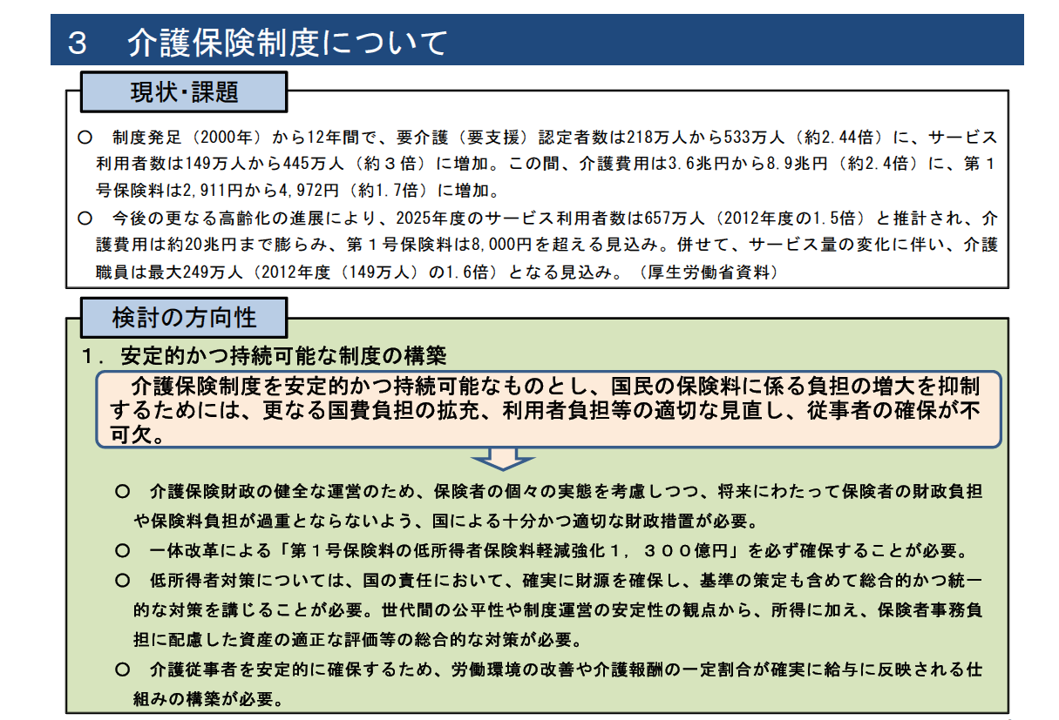
（参考）第５回社会保障制度改革国民会議（平成２５年２月２８日） 全国知事会・全国市長会・全国町村会 提出資料（抄）
149

Slide 31
（参考） 配偶者間の生活保持義務について
○ 家族法の通説では夫婦間においては、他の親族間の扶養とは性質を異にする「生活保持義務」があると解され、判例もこれにしたがっている。
「７５２条にいう夫婦間の扶助は、未成熟の子を含む夫婦一体としての共同生活に必要な衣食住の資を供与し合うことであり、相手の生活を自分の生活として保障することである。従って、親族間の扶養とは性質を異にする。親族間の扶養は、自分の生活に余裕のある場合に相手の窮乏を外部から支持することである。夫婦間の扶助は、いわゆる生活保持の義務であり、親族間の扶養は生活扶助の義務だといわれるのは、そのためである。」
我妻 榮 『親族法』 （有斐閣）
「民法上夫婦間には同居、扶助の義務（７５２条）或いは婚姻費用分担義務（７６０条）があり、たとえ別居しているのであっても、事実上離婚関係に至らない限り、協力・扶助の義務はなくならず、婚姻費用の分担者は、他方に対して生活保持に必用な費用は与えなければならないとされている。」
（東京地裁昭和６２年３月１９日判決）
民法（抄）
（同居、協力及び扶助の義務）
第７５２条 夫婦は同居し、互いに協力し扶助しなければならない。
（扶養義務者）
第８７７条 直系血族及び兄弟姉妹は、互いに扶養をする義務がある。
150

Slide 32
（参考） 高齢者世帯の貯蓄等の状況
（１）夫婦高齢者世帯の収入階級別の貯蓄等保有状況
○ 収入200万円未満の世帯で貯蓄等が2000万円以上の世帯の占める割合は約８％。

Slide 33
（２）高齢者単身世帯の収入階級別の貯蓄等保有状況
○ 収入１５０万円未満の世帯で貯蓄等が１０００万円以上の世帯の占める割合は１１％。
152
（注）「高齢者単身世帯」とは65歳以上の単身世帯を指す
〔出典〕平成２２年国民生活基礎調査を特別集計

Slide 34
施設での生活にかかる費用等の目安
ユニット型の施設に入所した場合
○ 基準額を下回る場合には補足給付の対象となることから、年金収入が少なくても、ユニット型個室に入居して補足給付による負担軽減を受けつつ食費・居住費、利用者負担、その他の生活費、各種保険料を負担することができることを想定。
○ 特養の場合には９割以上の入所者が１０年以内に退所している。
○ また、国民年金受給月額は平均5.5万円。９割の者が月額３万円以上となっている。
○ ユニット型の施設に入所した場合でも、預貯金５００万円程度があれば年金額が低い者でも補足給付を受けながら１０年居住することができる。
○ 国民年金受給者がユニット型個室に入居した場合の一月当たりの費用
○ 「差額」を入所期間に応じて積み上げ。
（特養の平均在所期間）
7.5万円
居住費：2.5
年金と諸費用の
ギャップ
差額
食費：1.2
入所期間（年）
利用者負担：1.5
○ 国民年金の受給額（月額）の状況 （平成23年度末）
月額（万円） |  |  | 人数 | 割合 | 累積割合
 | ～ | 1 | 116,884 | 0.4% | 0.4%
1 | ～ | 2 | 351,978 | 1.3% | 1.8%
2 | ～ | 3 | 1,111,636 | 4.2% | 6.0%
3 | ～ | 4 | 3,515,140 | 13.3% | 19.2%
4 | ～ | 5 | 3,715,496 | 14.0% | 33.2%
5 | ～ | 6 | 5,085,167 | 19.2% | 52.4%
6 | ～ | 7 | 11,174,592 | 42.2% | 94.6%
7 | ～ |  | 1,433,330 | 5.4% | 100.0%
平均：54,612円
年金
生活費：2.1
保険料：0.4
出典：平成23年度厚生年金
保険・国民年金事業報告
153

Slide 35
（参考） 特別養護老人ホーム等の在所期間等
○ 特別養護老人ホームの平均在所期間は、約４年間。入所時点の平均年齢は85歳。
○ ９割以上の入所者は１０年以内に退所している。
１．特別養護老人ホーム
＜新規入所者の平均年齢等＞
平均年齢 | 平均要介護度
８５．０ | ３．４３
出典：野村総合研究所「特別養護老人ホームにおける入所申込者に関する調査研究」平成22年3月 ※平成20年9月～平成21年8月の新規入所者
＜平均在所日数等＞
＜在所期間の分布＞
在所日数 | 日数（日）
最大値 | 8668
最小値 | 1
平均値 | 1474.9
中央値 | 1083
在所期間 | 人数 | 割合 | 累積割合
１年未満 | 1098 | 23.8% | 23.8%
１年以上２年未満 | 661 | 14.4% | 38.2%
２年以上３年未満 | 544 | 11.8% | 50.0%
３年以上４年未満 | 487 | 10.6% | 60.6%
４年以上５年未満 | 448 | 9.7% | 70.3%
５年以上６年未満 | 353 | 7.7% | 78.0%
６年以上７年未満 | 174 | 3.8% | 81.8%
７年以上８年未満 | 202 | 4.4% | 86.1%
８年以上９年未満 | 129 | 2.8% | 88.9%
９年以上１０年未満 | 101 | 2.2% | 91.1%
１０年以上１１年未満 | 134 | 2.9% | 94.0%
１１年以上 | 274 | 6.0% | 100.0%
不詳 | 549
154
出典：介護サービス施設・事業所調査（平成22年9月）より老健局にて作成

Slide 36
○ 老人保健施設の平均在所日数は約329日、介護療養型医療施設の平均在所日数は412日となっている。
２．老人保健施設
＜平均在所日数＞
３２９．３日
＜在所期間の分布＞
在所期間 | 人数 | 割合 | 累積割合
３ か 月 未 満 | 5363 | 37% | 37%
３か月～６か月 | 2857 | 20% | 57%
６か月～ １ 年 | 2087 | 15% | 72%
１ 年 ～ ２ 年 | 2087 | 15% | 87%
２ 年 ～ ３ 年 | 1003 | 7% | 94%
３ 年 ～ ４ 年 | 381 | 3% | 96%
４ 年 ～ ５ 年 | 250 | 2% | 98%
５ 年 以 上 | 275 | 2% | 100%
不 詳 | 1456
３．介護療養型医療施設
＜平均在所日数＞
４１２日
＜在所期間の分布＞
在所期間 | 人数 | 割合 | 累積割合
３ か 月 未 満 | 1240 | 38% | 38%
３か月～６か月 | 602 | 19% | 57%
６か月～ １ 年 | 419 | 13% | 70%
１ 年 ～ ２ 年 | 450 | 14% | 84%
２ 年 ～ ３ 年 | 189 | 6% | 89%
３ 年 ～ ４ 年 | 114 | 4% | 93%
４ 年 ～ ５ 年 | 68 | 2% | 95%
５ 年 以 上 | 159 | 5% | 100%
不 詳 | 169
155
出典：介護サービス施設・事業所調査（平成22年9月）

Slide 37
（参考）社会福祉法人等による軽減制度における非課税年金の収入算定
社会福祉法人等による生計困難者等に対する介護保険サービスに係る利用者負担額軽減制度事業実施要綱（抜粋）
３ 実施方法
（３） 軽減の対象者は、市町村民税世帯非課税であって、以下の要件の全てを満たす者のうち、その者の収入や世帯の状況、利用者負担等を総合的に勘案し、生計が困難な者として市町村が認めた者及び生活保護受給者とする。
① 年間収入が単身世帯で150万円、世帯員が一人増えるごとに50万円を加算した額以下であること。
② 預貯金等の額が単身世帯で350万円、世帯員が一人増えるごとに100万円を加算した額以下であること。
③ 日常生活に供する資産以外に活用できる資産がないこと。
④ 負担能力のある親族等に扶養されていないこと。
⑤ 介護保険料を滞納していないこと。
※ 「年間収入」は、非課税収入や仕送りなども含む。
156

Slide 38
対象とする「預貯金等」の範囲
＜対象とする預貯金等の種類について＞
○ 預貯金、有価証券その他の現金を対象とすることとしてはどうか。
○ 負債がある場合には、確認書類を添えて申告の上、預貯金等の額と相殺することとしてはどうか。
＜対象外とする資産の種類について＞
○ 生命保険等を保有している場合があるが、保険事故に対する保障を目的とする資産は、対象としないこととしてはどうか。
※ 低所得高齢者の金融資産の大部分は預貯金であり、負債がある者も少ないので、こうしたケースは比較的希であると考えられる。
（参考）高齢者夫婦世帯の貯蓄現在高等の状況
157
出典：平成21年全国消費実態調査

Slide 39
預貯金等の額の確認方法
＜自己申告制度とする考え方＞
○ 現在、預貯金等の金融資産を網羅的に把握できる仕組みはない。
○ 番号制度が施行されても、金融機関等の口座や配当・譲渡益等の名寄せを行うことは現在のところ予定されていない。
なお、以下のような施行後３年後の検討規定がある。
（参考）行政手続における特定の個人を識別するための番号の利用等に関する法律
附 則
（検討等）
第６条 政府は、この法律の施行後三年を目途として、この法律の施行の状況等を勘案し、個人番号の利用及び情報提供ネット
ワークシステムを使用した特定個人情報の提供の範囲を拡大すること並びに特定個人情報以外の情報の提供に情報提供ネット
ワークシステムを活用することができるようにすることその他この法律の規定について検討を加え、必要があると認めるときは、そ
の結果に基づいて、国民の理解を得つつ、所要の措置を講ずるものとする。
○ このため、預貯金等の勘案については、正確に把握する仕組みを前提条件とするならば、当面実施の目途は立たないこととなる。自己申告の公平性への批判はあるが、何も行わずに格差をそのまま存置して保険料負担者の負担を増大させるよりも、現在可能な手段を用いて格差の大きい高齢者の世代内の費用負担の公平化を可能な限り図っていくべきではないか。
＜資産の確認方法・適正な申告を促す仕組みについて＞
○ 補足給付を受給する者が申請書に必要な書類を添付して申請を行う。
○ 補足給付の申請書上、場合によっては金融機関への調査を行うとともに不正受給には加算金がある旨を明記し、あらかじめ調査への同意を得ることとする。
○ 申請に当たり本人ないし代理する家族等が預貯金等の額を自己申告するとともに、通帳の写し等を添付し、保険者において確認を行う。
○ 保険者は介護保険法に既にある金融機関等への照会規定（次頁参照）を活用して、金融機関等への預貯金の調査を必要に応じて行う。
○ また、他制度を参考に、受給者本人に不正受給があった場合の加算金の規定を創設し、補足給付の申請者には、こうした加算金が課されることもある旨を申請書等に記載して周知する。
※ 現段階で想定しているものであり確定したものではない。
158

Slide 40
（参考） 資産等の照会に係る根拠規定
介護保険法（平成９年法律第１２３号）（抄）
（資料の提供等）
第２０３条 市町村は、保険給付及び保険料に関して必要があると認めるときは、被保険者、第一号被保険者の配偶者若しくは第一号被保険者の属する世帯の世帯主その他その世帯に属する者の資産若しくは収入の状況又は被保険者に対する老齢等年金給付の支給状況につき、官公署若しくは年金保険者に対し必要な文書の閲覧若しくは資料の提供を求め、又は銀行、信託会社その他の機関若しくは被保険者の雇用主その他の関係人に報告を求めることができる。
２ （略）
159

Slide 41
（参考） 不正申告による不正受給に対する返還金等の例
雇用保険の例
○ 雇用保険では、失業等給付を偽りその他の不正の行為により受給した場合に、給付の返還を求めるほかに受給額の２倍以下の納付金の納付を命ずることができる。
（返還命令等）
第１０条の４ 偽りその他不正の行為により失業等給付の支給を受けた者がある場合には、政府は、その者に対して、支給した失業等給付の全部又は一部を返還することを命ずることができ、また、厚生労働大臣の定める基準により、当該偽りその他不正の行為により支給を受けた失業等給付の額の二倍に相当する額以下の金額を納付することを命ずることができる。
生活保護の例
○ 平成25年度の通常国会に提出された生活保護法の改正案においては、不実の申請その他の不正な手段により保護を受けた場合に、その返還を求める他にその額に100分の40を乗じた加算金の徴収を行うことができることとしている。
（費用等の徴収）
第78条 不実の申請その他不正な手段により保護を受け、又は他人をして受けさせた者があるときは、保護費を思弁した都道府県又は市町村の長は、その費用の額の全部又は一部を、その者から徴収するほか、その徴収する額に百分の四十を乗じて得た額以下の金額を徴収することができる。
※現在の介護保険法では、事業者については、不正請求に係る返還金の加算（４０％）の規定がある。
（不正利得の徴収等）
第２２条 偽りその他不正の行為によって保険給付を受けた者があるときは、市町村は、その者からその給付の価額の全部又は一部を徴収することができる。
３ 市町村は、第四十一条第一項に規定する指定居宅サービス事業者、第四十二条の二第一項に規定する指定地域密着型サービス事業者、第四十六条第一項に規定する指定居宅介護支援事業者、介護保険施設、第五十三条第一項に規定する指定介護予防サービス事業者、第五十四条の二第一項に規定する指定地域密着型介護予防サービス事業者又は第五十八条第一項に規定する指定介護予防支援事業者（以下この項において「指定居宅サービス事業者等」という。）が、偽りその他不正の行為により第四十一条第六項、第四十二条の二第六項、第四十六条第四項、第四十八条第四項、第五十一条の三第四項、第五十三条第四項、第五十四条の二第六項、第五十八条第四項又は第六十一条の三第四項の規定による支払を受けたときは、当該指定居宅サービス事業者等から、その支払った額につき返還させるべき額を徴収するほか、その返還させるべき額に百分の四十を乗じて得た額を徴収することができる。
160

Slide 42
預貯金等勘案関係の実務上の課題と対応の方向
○介護保険法第２０３条により銀行等への報告を求めることができることとされている。生活保護法の規定も同様の規定となっている。
○金融機関に照会する法的根拠。
○金融機関への照会の位置付け。
○適正な申告を促すための動機付けともなるもの。
○基本的にサンプル調査となり、金融機関に重い負担をかけるものではないと考えるが、補足給付の申請書上あらかじめ金融機関等への調査の同意を得ることとすれば、金融機関の対応を得られやすくなるのではないか。
○金融機関への照会に対する対応の確保
○ 一度預貯金を確認した場合、それを一定期間有効とし、毎年の提出までは求めないなど、事務負担に配慮した仕組みとすることを検討。
○預貯金等の確認の頻度等
○ 証券会社を通じて有価証券を保有している場合には、評価額について証券会社の口座残高の写しにより確認は可能。
○ 有価証券の取り扱い
161

Slide 43
不動産を担保とした貸付制度のイメージ（案）
○実施に当たっては、市町村の事務負担を踏まえ可能な限り簡便な仕組みとし、外部への委託を可能とする方向で検討することとしてはどうか。
○不動産貸付事業は流動性を確保できる一定の価値以上の不動産が存在する市町村において一定の価値以上の不動産を対象に実施し、最終的に不動産が処分できなかった場合の事後的な補足給付などを介護保険財政で負担する方向で検討することとしてはどうか。
○具体化に向けて、制度の対象者や事務的なコストも含めた費用対効果の面や、委託先の確保にも留意して実施方法を検討するべきではないか。
業務委託契約の締結
市 町 村
貸付業務受託機関
借 受 人
○不動産を担保とした貸付申請の受付
○不動産貸付の適否の判断
○抵当権の設定・契約
○毎月の貸付金の振り込み
○担保物件の状況確認等
○借受人死亡に伴う貸付金・事務費の回収（相続人との調整・不動産売却）
貸付契約の締結
○補足給付の要件確認（固定資産税情報による確認）
○貸付業務受託機関の紹介
○借受人死亡の連絡
不動産担保の提供
○市町村介護保険財政での費用負担等
・受託機関への貸付事業に要する原資の貸付
・回収不能者への事後的補足給付
資金の貸付
162

Slide 44
不動産担保貸付の事業化について引き続き検討すべき課題
○ 不動産担保貸付について関係者との調整を進めてきたところだが、現段階では事業化に向けて次のような課題が指摘されている。
○ 現時点で全国的に委託先が確保できる状況にはなっておらず、事業化に向けたスキームの詳細や費用対効果について引き続き検討することが必要。
検討案 | 関係者（自治体・金融機関等）から指摘された課題（例）
○市町村保険者から外部への委託を可能とする。 | ○市町村の体制では貸付事業を直接実施することは困難であり、実施するには確実な委託先の確保が大前提となる。
○固定資産税評価額で2000万円以上の宅地を所有する者を補足給付の対象外とし、当該宅地を担保とした貸付を実施する。 | ○宅地の価格には地域差があり、市町村単位とした場合、取扱件数が少なくなるケースも考えられ、民間ベースでは採算の確保が期待しづらい可能性がある。 ○貸付先については、貸付業務の委託先により判断が異なることがあり、標準的な実施方法を確立する必要がある。 ○金融機関等に委託する場合にはシステム整備が必須であり、また鑑定評価や貸付金の金利、事務コストなどがかかるほか、採算を成り立たせることが必要。 ○貸付額が少額な割には借受人に利子等の負担がかかり、また大がかりな仕掛けが必要となるので、費用対効果の観点からも検証するべき。
○貸付原資を介護保険財政から貸付。また、担保割れにより回収不能となった場合には、事後的に補足給付を行い、介護保険財政により負担。 | ○長期にわたる貸付では、長生きリスク、不動産価値下落リスク、金利上昇リスクがあるため、担保割れのリスクやそれに伴う費用の負担をどうするか整理する必要がある。 ○借受人が亡くなったあとの相続関係の対応がトラブルになりやすいので十全な整理が必要。
163

Slide 45
不動産担保貸付事業については、その事業化に向けて、次のようなスキームの詳細や費用対効果などの課題について引き続き検討していくこととしている。
引き続き検討するべき主な課題
１）各地域での事業化 |  | 対象となる宅地不動産は地域ごとにばらつきがあることから、そのような状況の中で各地域での事業化を図る手立てを検討する必要がある。
２）実務的課題 |  | 以下のような実務的な課題について、引き続き検討し、整理をしていく必要がある。
 | ①貸付の枠組み関係 | 貸付対象となる者の選定方法、不動産の鑑定・評価のあり方、貸付限度額の設定のあり方、相続人対策のあり方など
 | ②貸付開始後の管理の在り方 | システム等業務処理方法、限度額割れした場合の対応、契約の変更・終了を要する場合の対応など
 | ③本人死亡後の対応 | 本人死亡後の相続人への請求のあり方、居住不動産の処分方法、限度額割れとなった場合の対処方法など
 | ④貸付業務に係る費用 | 必要な費用の調達方法、かかる経費の関係者での分担方法など
３）費用対効果の検証 |  | 全体としての費用対効果を高める方法を検討する必要がある。
164

Slide 46
（参考） 夫婦高齢者世帯の収入階級別の住宅・宅地資産額状況
○収入200万円未満の世帯で住宅・宅地資産額が3,000万円以上の世帯の占める割合は12％

Slide 47
対象とする不動産の範囲について
○ 農地、林地は宅地に比べて取引件数が少なく（流動性が低い）、全般的に価格も低い状況。
○ まずは、宅地を対象とすべきではないか。
＜直近1年間の土地取引の件数＞
 |  | 宅地 | 農地 | 林地
東京 |  | 5701 | 6 | 27
 | 3000万円超 | 3604 | 0 | 3
宮城 |  | 2662 | 662 | 165
 | 3000万円超 | 184 | 6 | 4
福岡 |  | 3069 | 329 | 165
 | 3000万円超 | 472 | 1 | 7
※ 平成24年度第２四半期～平成25年第1四半期のデータを集計したもの。
※ 不動産の取引当事者を対象としたアンケート調査の結果を基にしたデータであり、取引全体が集計されているものではない。
出典：国土交通省土地総合情報システムのデータより作成
166

Slide 48
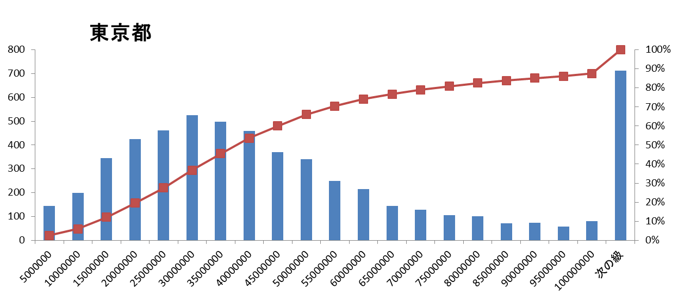
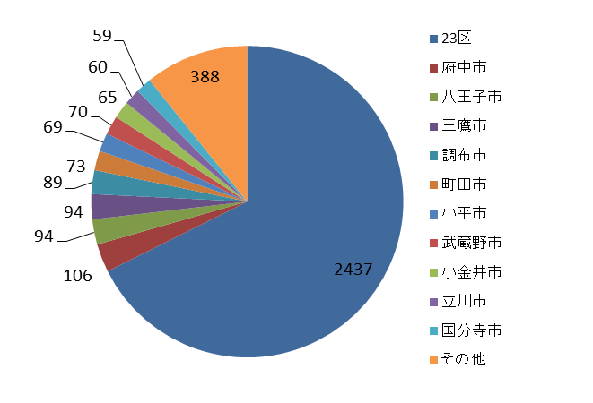
（参考）各都道府県の宅地取引額の分布
直近1年間（平成24年度第２四半期～平成25年第1四半期）
○ 宅地の取引価格の分布には、各都道府県により大きな差がある。
○ 取引額が3000万円を超える宅地は、都市部以外にはあまりみられない。
3000万円超：3604件（63％）
全5701件
出典：国土交通省土地総合情報システムのデータより作成
167

Slide 49
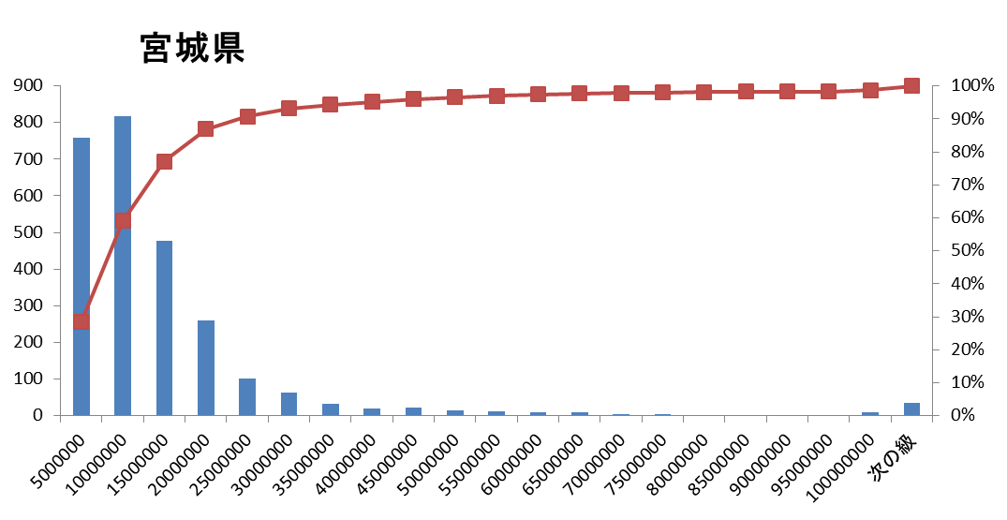
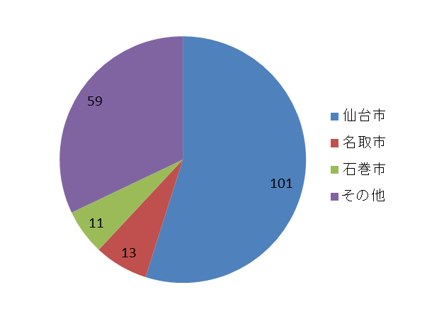
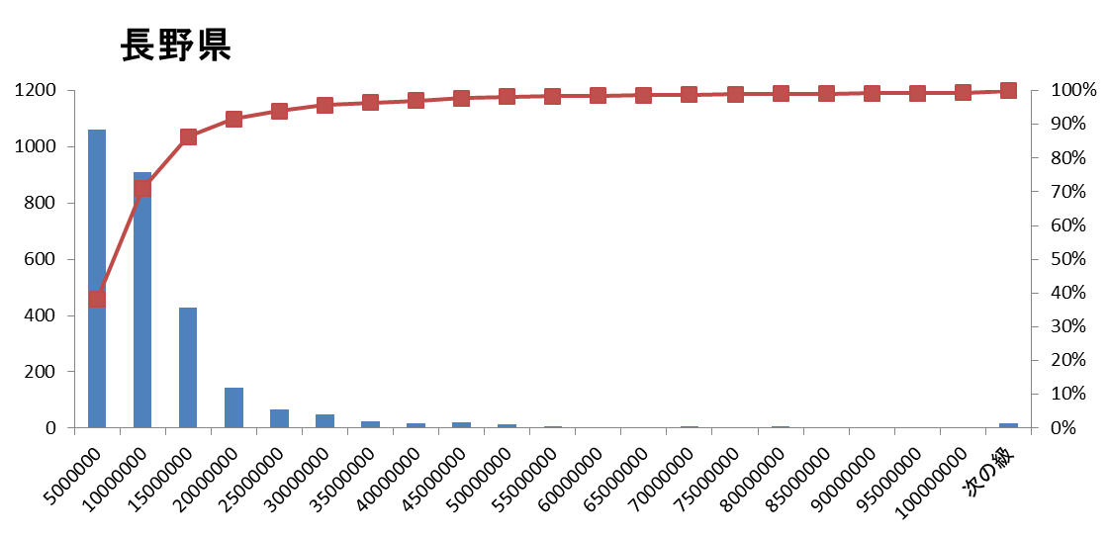
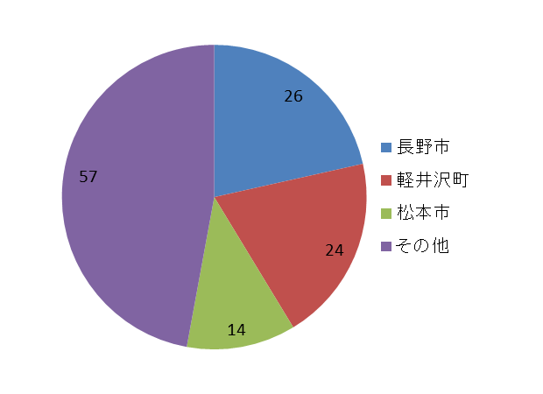
全2662件
3000万円超：184件（７％）
3000万円超：121件（4％）
全2778件
168

Slide 50
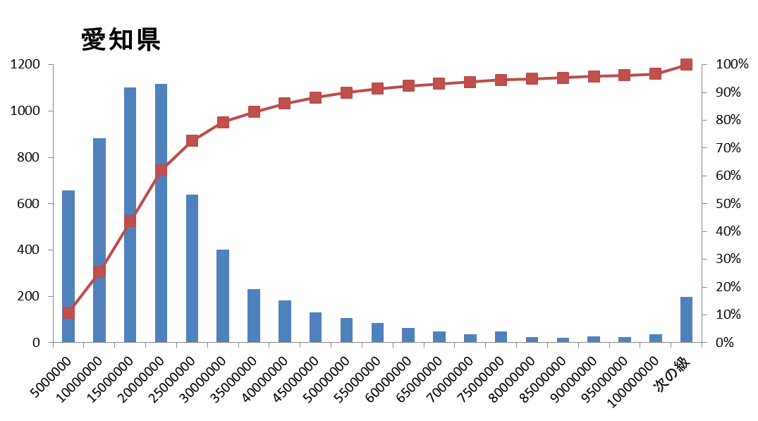
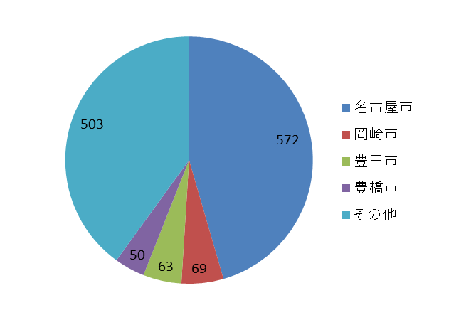
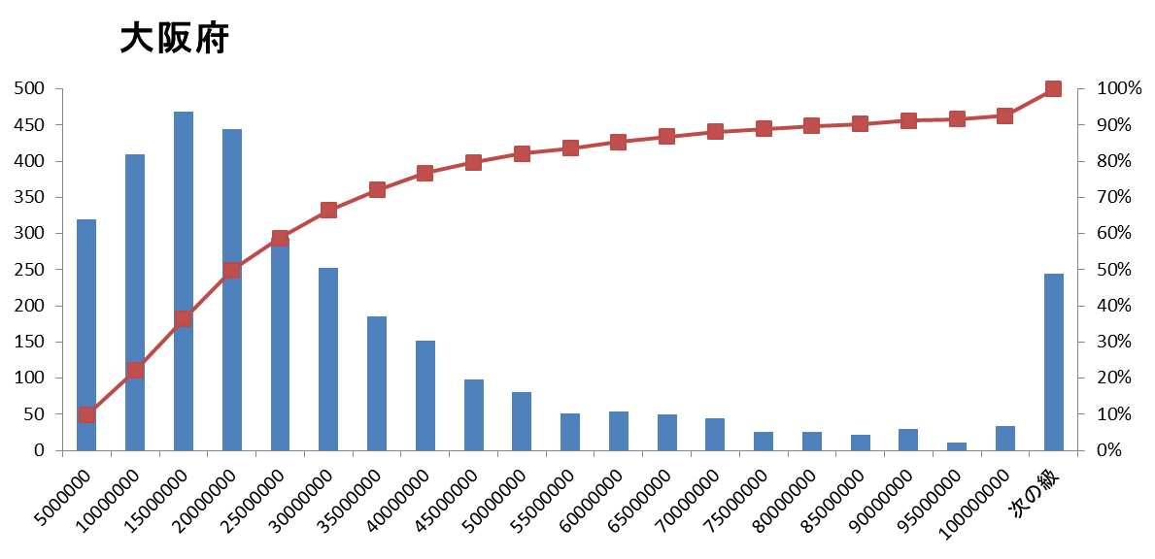
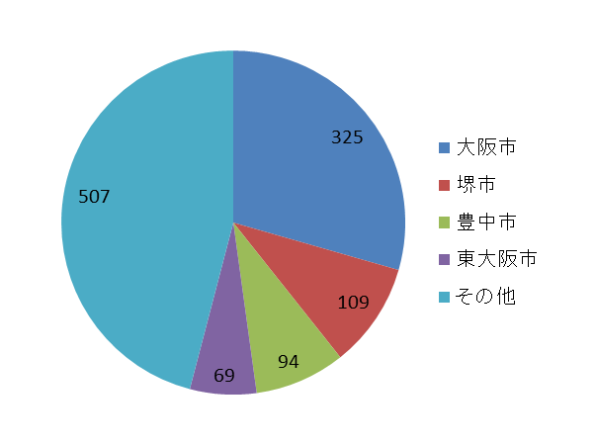
全6055件
3000万円超：1257件（21％）
全3291件
3000万円超：1104件（34％）
169

Slide 51
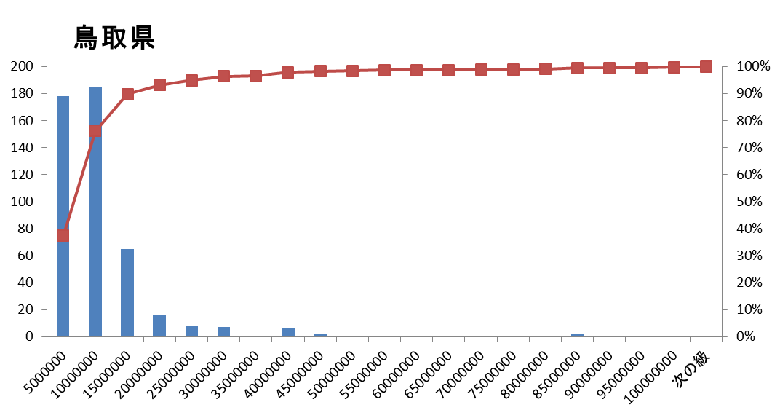
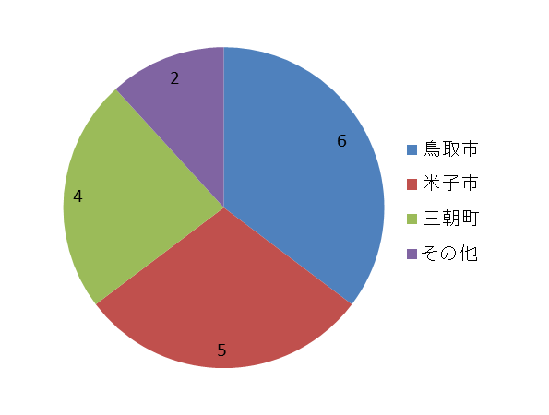
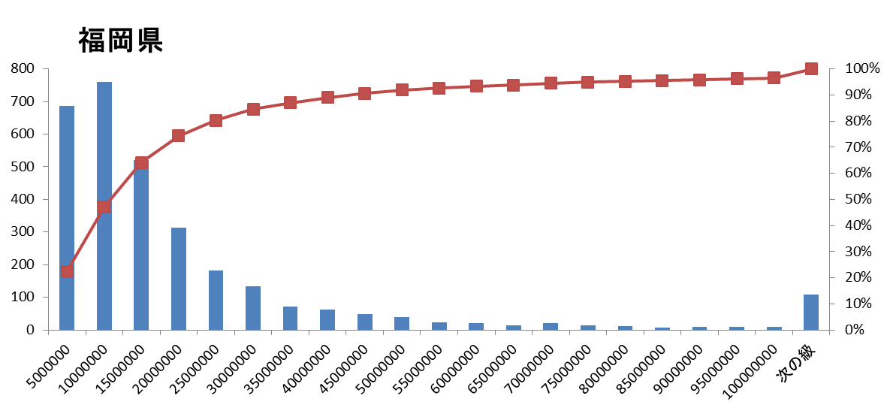
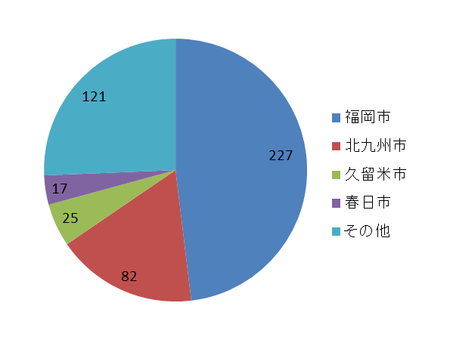
3000万円超：17件（4％）
全476件
全3069件
3000万円超：472件（15％）
170

Slide 52
非課税年金の勘案について
○非課税年金である遺族年金及び障害年金を補足給付の給付額を決定するにあたり、収入として勘案する際、次のような点についてどのように考えるべきか。
＜遺族年金について＞
・ 現に補足給付を受給している高齢の要介護者は、施設に入所している状態は共通している。
・ 遺族年金を受給している要介護者は、ほぼ遺族厚生年金（受給権が発生する時期により旧法が適用される場合がある。）を受給していると考えられるが、遺族厚生年金は、老齢厚生年金の計算式と同様に、死亡した被保険者の平均標準報酬月額と被保険者期間に応じて支払額が決定されている（ただし、老齢厚生年金の額に３／４を乗じること、被保険者期間が300月に満たないときは300月として計算することは老齢厚生年金と異なる。）。
・ 65歳以上で遺族厚生年金と老齢厚生年金の受給権がある場合は、まず自身の老齢厚生年金が支給され、死亡した配偶者の老齢厚生年金の３／４等との差額がある場合にはその差額が遺族厚生年金として支払われる（平成19年４月１日時点で65歳以上の遺族厚生年金の受給権者については、死亡した配偶者の老齢厚生年金の３／４又は自身の老齢厚生年金全額等を選択する従前の仕組みが適用される。）。
＜障害年金について＞
・ 現に補足給付を受給している高齢の要介護者は、施設に入所している状態は共通している。
・ 障害基礎年金と老齢基礎年金はいずれかを選択。65歳以降、障害基礎年金と老齢厚生年金は合わせて受けることができる。
・ 障害年金は、年齢にかかわらず、障害により稼得能力が失われることに対する所得保障を行うものであり、
障害等級が２級の場合は老齢年金と同額の年金が支給される（障害等級が１級の場合は、２級の場合の
１．２５倍となる。）。
※ 年金制度においては、１人の人が複数の年金を受けることは過剰給付になり公平性を失うとの観点から、「１人１年金」が原則になっている。
171

Slide 53
（参考）遺族年金の概要
 | 遺族基礎年金 | 遺族厚生年金
支給要件 | ①短期要件または長期要件に該当すること ア）短期要件 被保険者が死亡したとき、または被保険者であったことがある60歳以上65歳未満の人で国内に住所を有する人が死亡したとき。 イ）長期要件 老齢基礎年金の受給権者または受給資格期間を満たしている人が死亡したとき。 ②保険料納付要件 短期要件の場合は、死亡日の前日において、死亡日の属する月の前々月までに被保険者期間があり、かつ被保険者期間のうち保険料納付済期間と保険料免除期間とを合算した期間が3分の2以上であること。ただし、障害基礎年金と同様の直近1年要件の特例あり。 ③遺族の範囲 死亡した人によって生計を維持されていた次の人に支給。 Ⓐ子のある妻 Ⓑ子 ※ 遺族基礎年金の支給対象を「子のある妻」から「子のある配偶者」と改正する法律が成立しました。（平成26年4月施行予定。施行日以後に母親が亡くなった父子家庭が対象） ※ 子の年齢要件 ・18歳の誕生日の属する年度の年度末を経過していない子 ・20歳未満で1級または2級の障害者 | ①短期要件または長期要件に該当すること ア）短期要件 Ⓐ被保険者が死亡したとき。 Ⓑ被保険者期間中に初診日のある傷病によって初診日から5年以内に死亡したとき。 Ⓒ1級または2級の障害厚生年金受給権者 イ）長期要件 老齢厚生年金の受給権者または受給資格期間を満たしている人が死亡したとき。 ②保険料納付要件 短期要件のⒶ・Ⓑの場合は、遺族基礎年金と同様の保険料納付要件を満たすことが必要。 ③遺族の範囲 死亡した人によって生計を維持されていた、次の人に支給。 Ⓐ遺族基礎年金の対象となる遺族 Ⓑ子のない妻 Ⓒ55歳以上の夫・父母・祖父母（60歳から支給） Ⓓ孫（遺族基礎年金の支給対象となる子と同様の年齢要件あり） ※ 平成19年4月以降、夫の死亡時に30歳未満で子のいない妻等に対して支給される遺族厚生年金については、５年間の有期給付となった。
年金額（平成25年10月～平成26年３月） | 778,500円 ＋ 子の加算 子の加算 第1子、第2子・・各224,000円 第3子以降・・・各74,600円 | ［（平均標準報酬月額）×（10/1000～7.5/1000※）×（平成15年３月までの被保険者期間の月数）＋（平均標準報酬額）×（7.692/1000～5.769/1000※）×（平成15年4月以後の被保険者期間の月数）］×1.031×0.968×3/4 ※乗率は生年月日により異なる。 （注）被保険者期間が300月（＝25年）に満たないときは300月（25年）。
172

Slide 54
（参考）障害年金の概要
 | 障害基礎年金 | 障害厚生年金
支給要件 | ①保険料納付要件 ア）初診日の前日において、初診日の属する月の前々月までに被保険者期間があり、かつ被保険者期間のうち保険料納付済期間と保険料免除期間を合算した期間が3分の2以上であること。 イ）初診日が平成38年4月1日前の場合は、初診日の属する月の前々月までの1年間に保険料の滞納がないこと（＝直近1年要件の特例）。 ②初診日において、被保険者であるかまたは被保険者であった人であって60歳以上65歳未満の国内居住者であること ③障害の状態 障害認定日(※）において、障害の程度が１級または2級に該当すること。 (ただし、障害認定日に1級または2級に該当しなかった場合でも、65歳に達する日の前日までの間に障害が重くなり、1級または2級に該当した時は、請求により障害基礎年金を受給) ●20歳前傷病による障害基礎年金 初診日において20歳未満であった人が20歳に達した日において1級・2級の障害の状態にあるとき、または、20歳に達した後に1級・2級の障害の状態となったときは、障害基礎年金が支給される。ただし、所得制限がある。 | ①保険料納付要件 障害基礎年金と同じ。 ②初診日において被保険者であること ③障害の状態 障害認定日において、障害の程度が1級～3級に該当すること。 ※ 障害認定日 初診日から１年６カ月経過した日。その間に治った場合は治った日。
年金額（平成25年10月～平成26年３月） | １級 778,500円 × 1.25 ＋ 子の加算 ２級 778,500円 ＋ 子の加算 ●子の加算 第1子・第2子・・・各224,000円 第3子以降・・・・各 74,600円 ※子とは ・18歳の誕生日の属する年度の年度末を経過していない子 ・20歳未満で1・2級の障害者 | 1級 [（平均標準報酬月額）×7.5/1000×（平成15年3月までの被保険者期間の月数）＋（平均標報酬額）×5.769/1000×（平成15年4月以後の被保険者期間の月数）]×1.031×0.968×1.25＋配偶者の加算（224,000円） 2級 [（平均標準報酬月額）×7.5/1000×（平成15年3月までの被保険者期間の月数）＋（平均標報酬額）×5.769/1000×（平成15年4月以後の被保険者期間の月数）]×1.031×0.968＋配偶者の加算（224,000円） 3級 [（平均標準報酬月額）×7.5/1000×（平成15年3月までの被保険者期間の月数）＋（平均標報酬額）×5.769/1000×（平成15年4月以後の被保険者期間の月数）]×1.031×0.968 ※最低保障額（583,900円） （注）被保険者期間が300月（＝25年）に満たないときは300月（＝25年）
173

